Slide 1
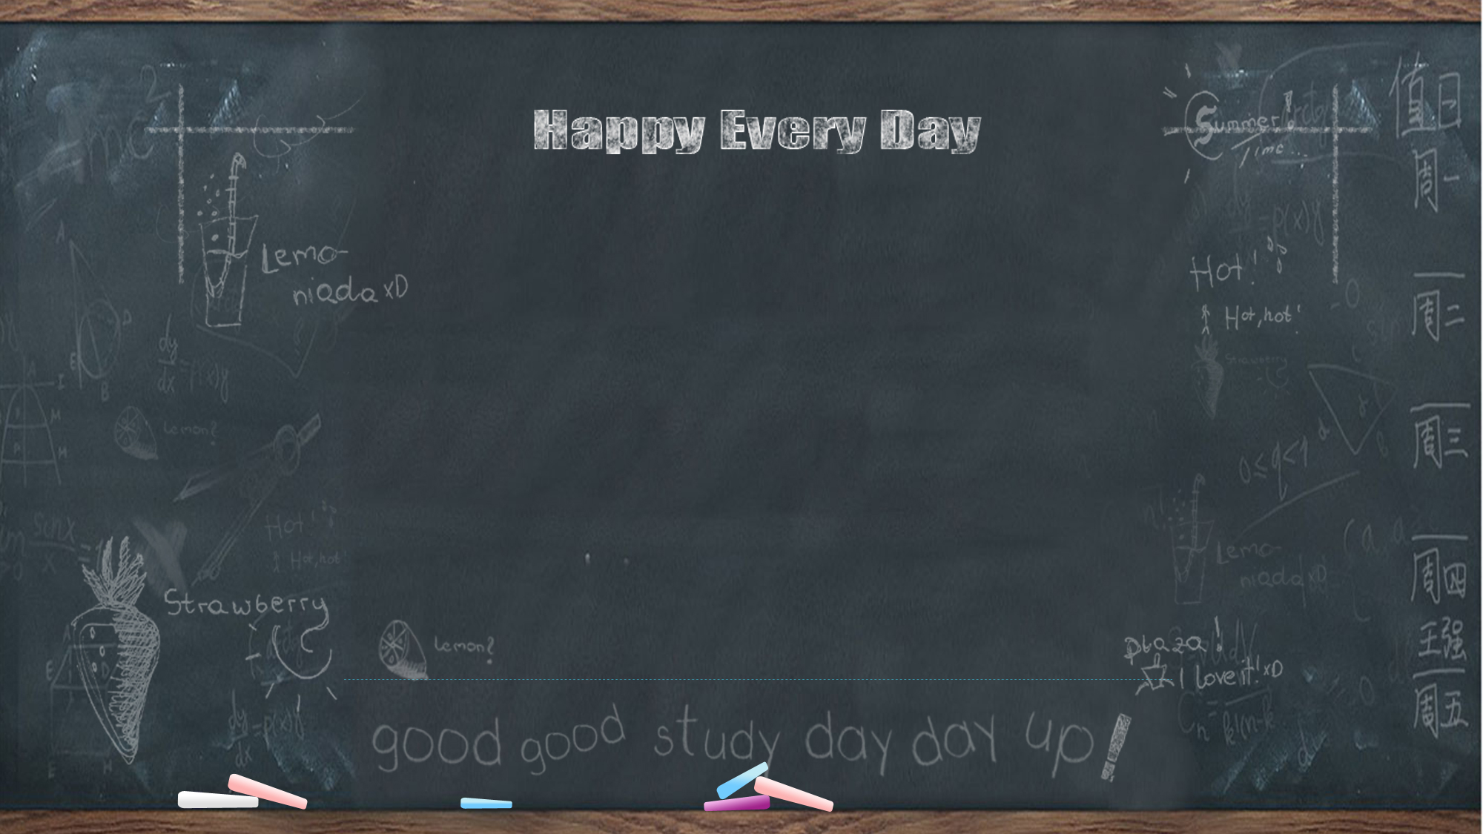
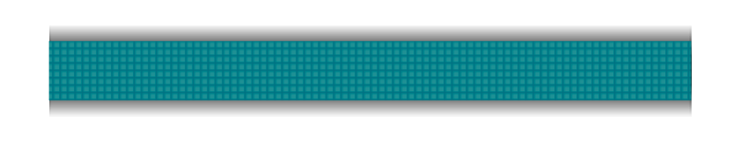
膜法小课堂
——科学上网
微软创新工作室
Notes:
亮亮图文旗舰店https://liangliangtuwen.tmall.com

Slide 2
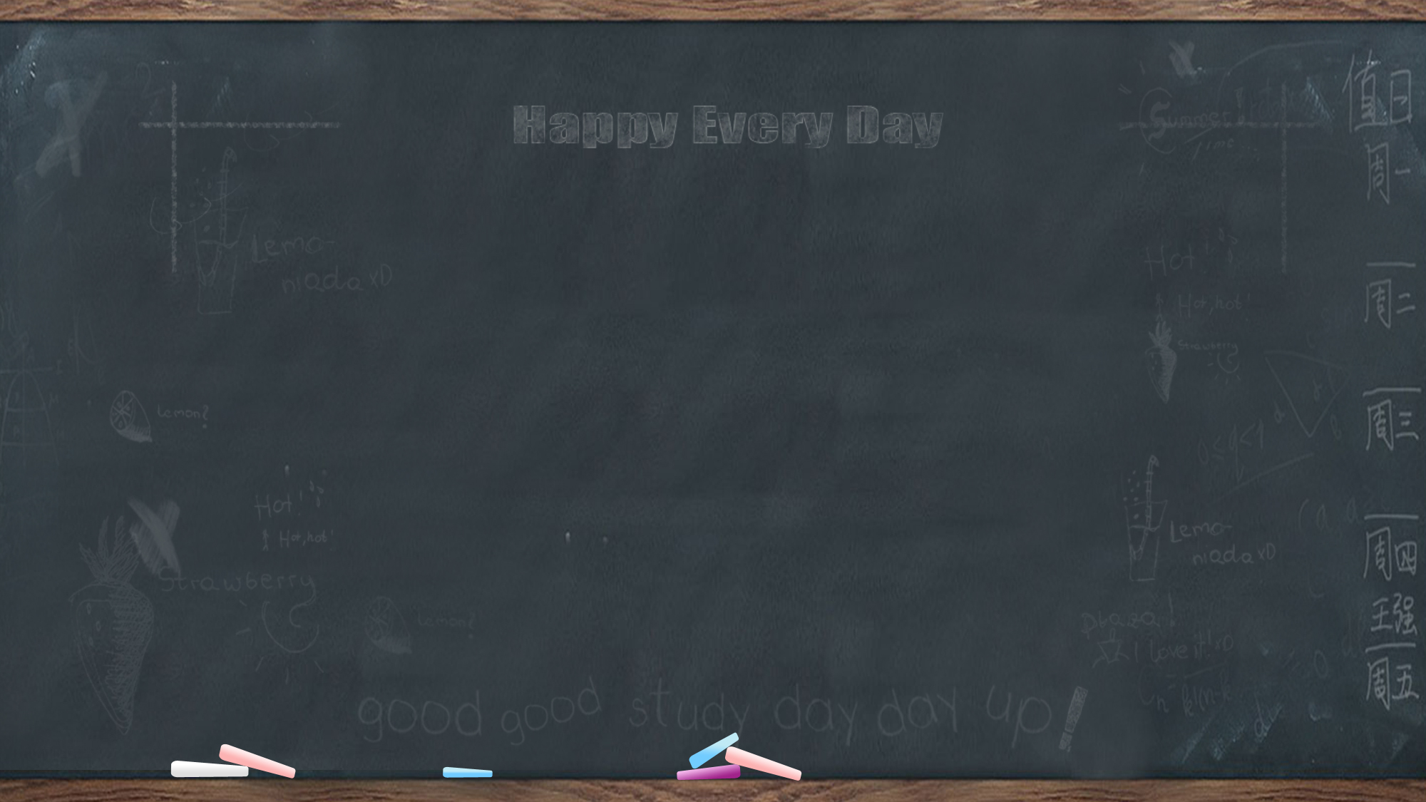

走进科学上网，探索生命奥义
敲黑板！划重点！要考！

Slide 3

The Great Wall

Slide 4
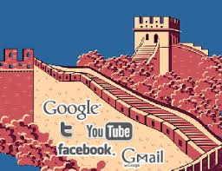
GFW (Great Firewall)

Slide 5

关键字过滤
封锁特定IP地址或特定端口
DNS污染、劫持
阻断SSL连接（例如分析公钥证书）
Why???
……

Slide 6
vpn--虚拟专用网络，它的功能是：在公用网络上建立专用网络，进行加密通讯。流量特征明显，目前容易被GFW识别出来，所以现在用来翻墙很不稳定

Slide 7
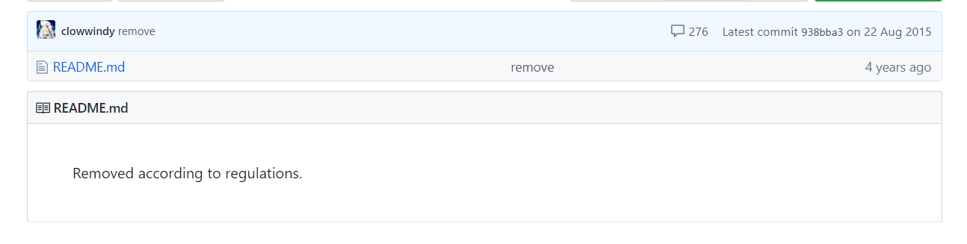
SS—shadowsocks（影梭）作者是clowwindy，为了翻墙方便写了ss，后来分享到github，然后就去喝茶了。

Slide 8
SSR—即shadowsocks-R。在ss作者被喝茶之后，github上出现了一个叫breakwa11(破娃)的帐号，声称ss容易被防火墙检测到，所以在混淆和协议方面做了改进，更加不容易被检测到，而且兼容ss，改进后的项目叫shadowsocks-R

Slide 9
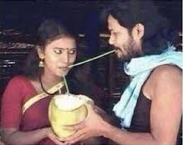
原理(通俗易懂版)
你的电脑
代理服务器
Google

Slide 10
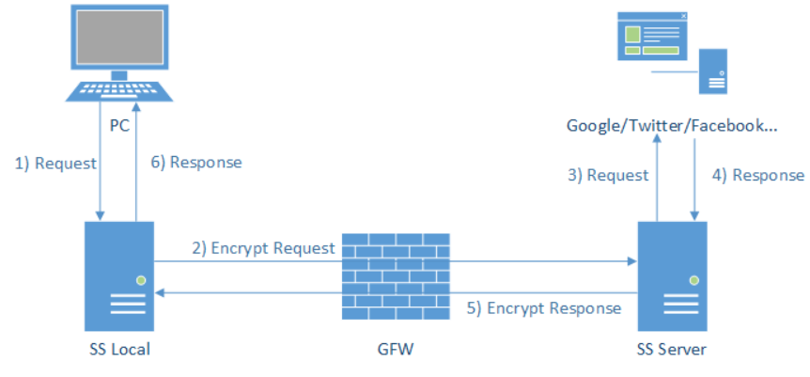

Slide 11
让我们开始实践吧！
首先你需要一台境外的服务器，我们可以通过购买vps。常用的vps有vultr,搬瓦工等。

Slide 12
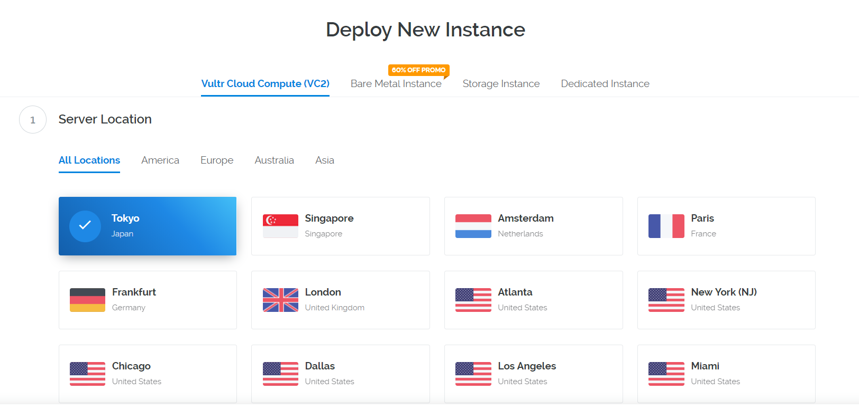

Slide 13
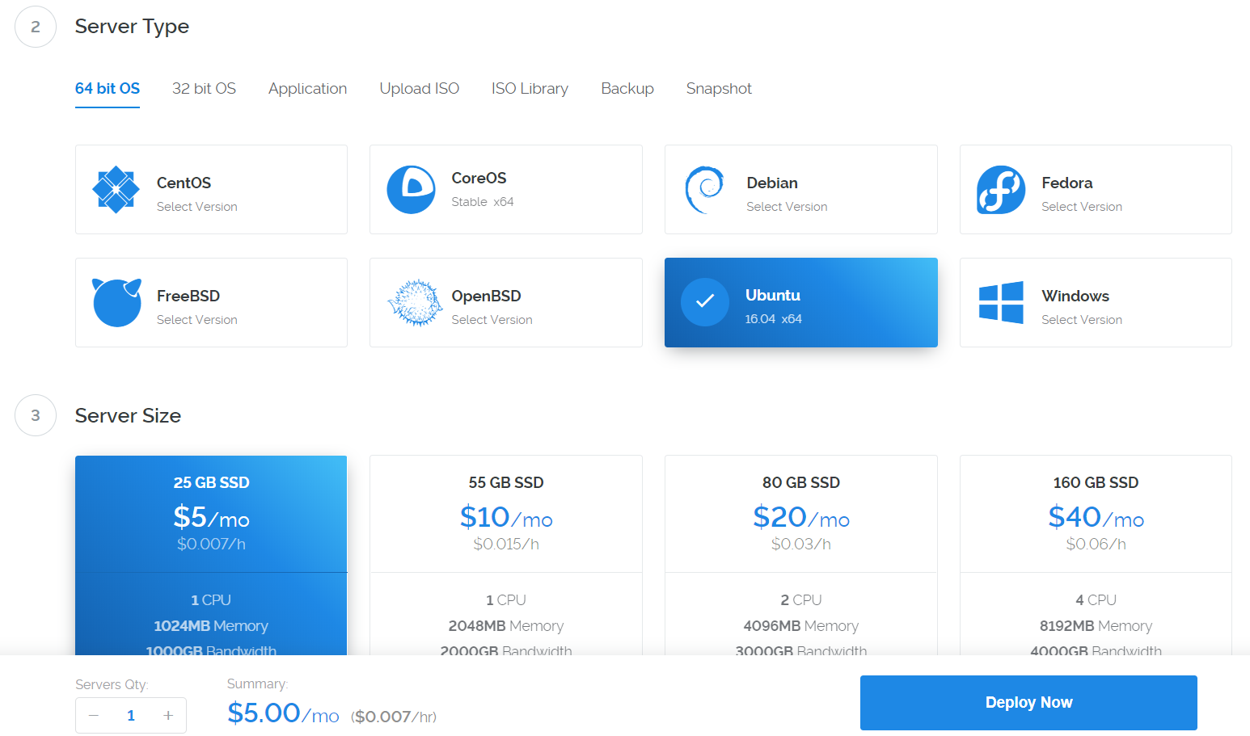

Slide 14
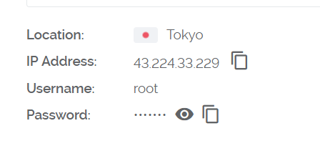

Slide 15
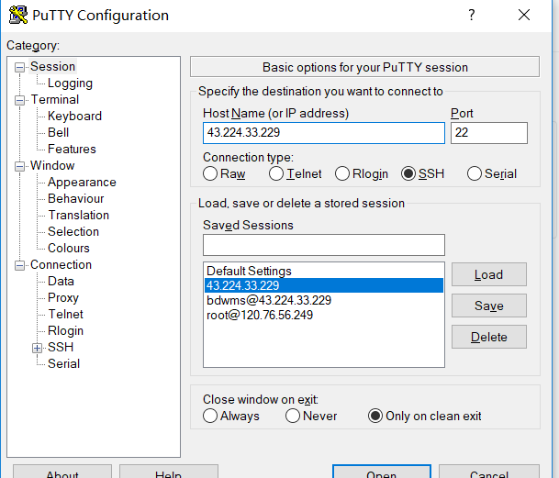

Slide 16
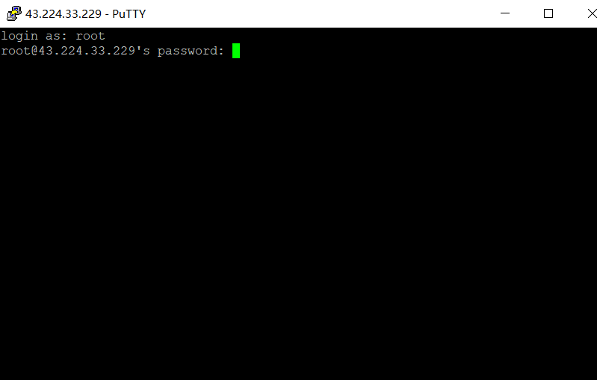

Slide 17
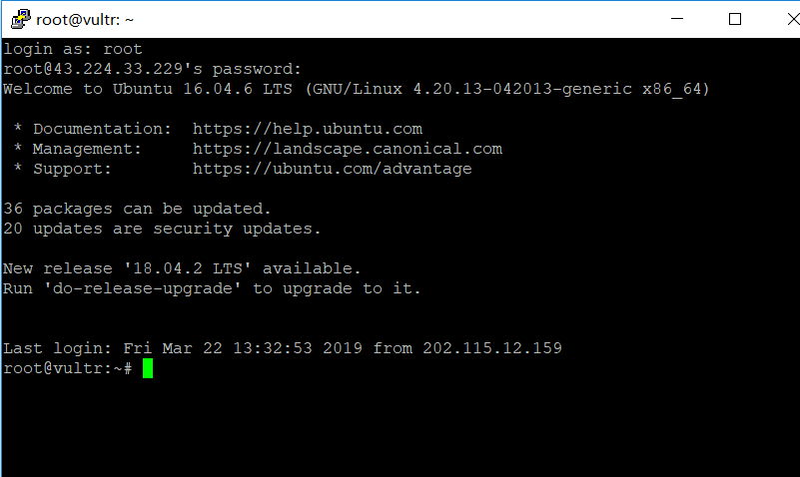

Slide 18
:wget --no-check-certificate https://raw.githubusercontent.com/teddysun/shadowsocks_install/master/shadowsocks-libev-debian.sh
2):chmod +x shadowsocks-libev-debian.sh
3):./shadowsocks-libev-debian.sh 2>&1 | tee shadowsocks-libev-debian.log

Slide 19
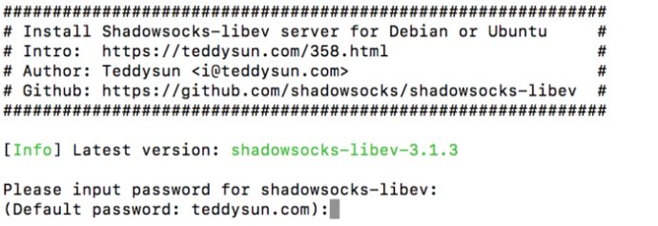

Slide 20
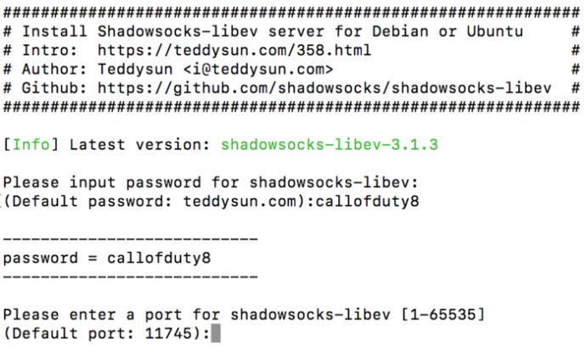

Slide 21
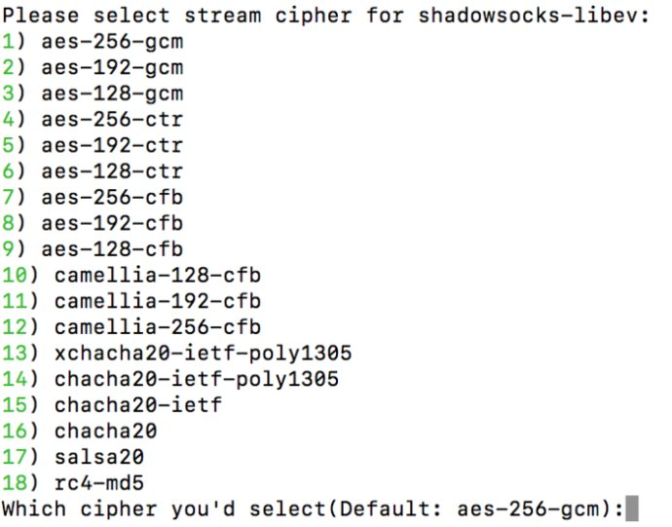

Slide 22
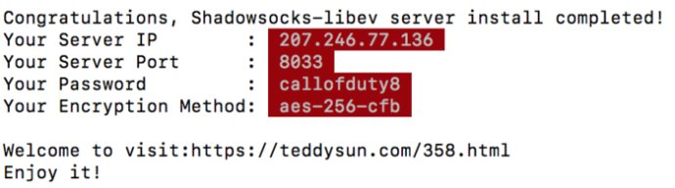

Slide 23
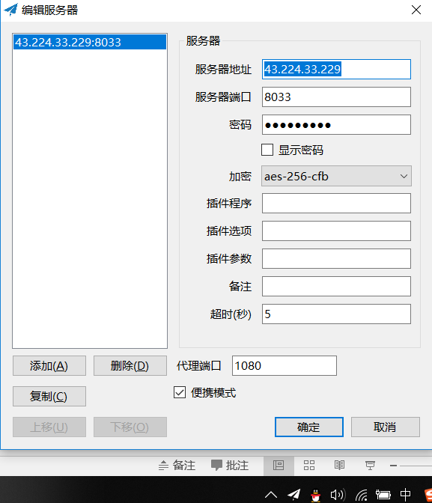
https://github.com/shadowsocks/shadowsocks-windows

Slide 24
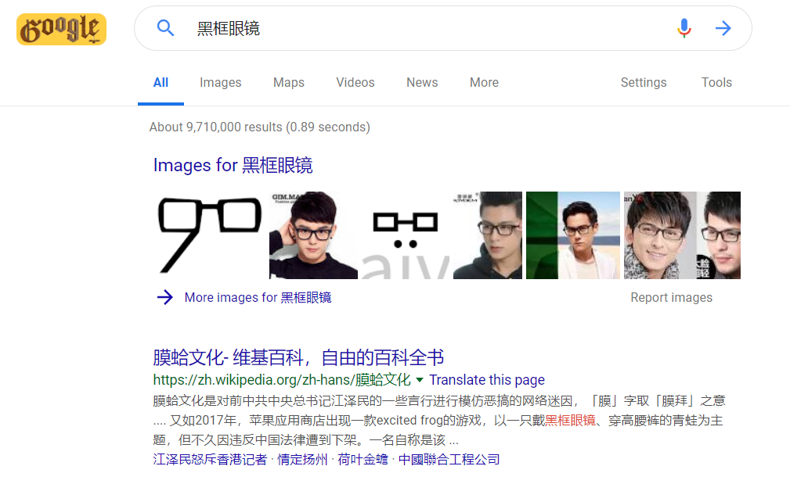

Slide 25
拓展小任务：了解并配置谷歌BBR来进行加速

Slide 26
除了ss,ssr等，现在还有v2ray，它的功能更加强大，也更加复杂，这里就不介绍了，有兴趣的小伙伴可以自行了解下。
最后，希望各位永远保持好奇，去探索墙外的世界！ ——bdwms

